Slide 1
醫療照護相關感染(HAI) POWER BI 操作步驟說明
台中榮民總醫院
感管中心製作

Slide 2
注意事項
首先HAI POWER BI請以Chrome網頁開啟
輸入各科申請的個人POWER BI帳號及密碼(尚未申請者，請洽資訊室簡校呈先生、分機2152)
若有問題請洽感管師黃佩萱、分機3082

Slide 3
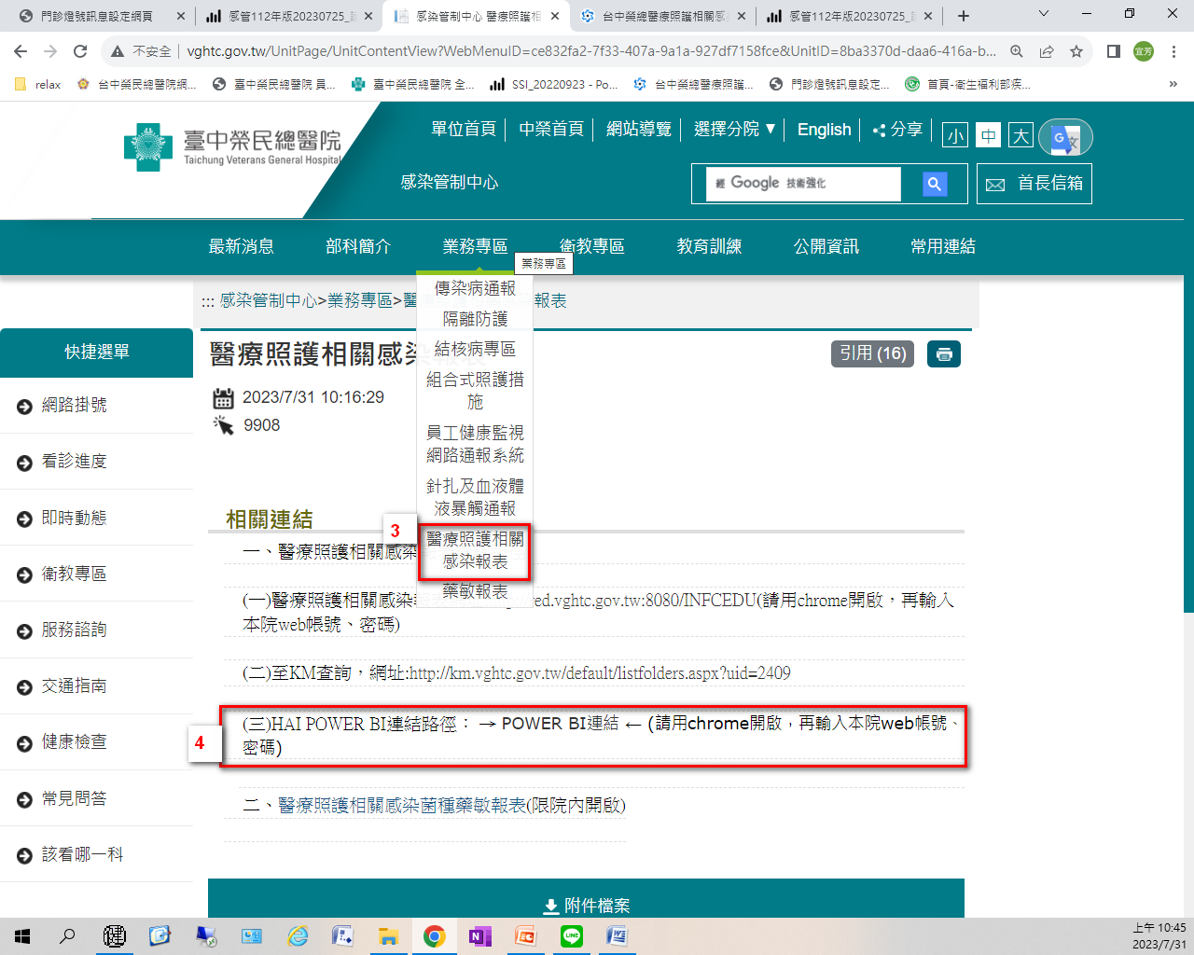
首先 請點選HAI POWER BI連結網址
從中榮首頁點選「醫療團隊-感染管制中心」→「業務專區-醫療照護相關感染報表」→「HAI POWER BI連結路徑」 (請以Chrome開啟)→輸入POWER BI帳號/密碼即可登入。

Slide 4
操作介紹

Slide 5
操作介紹

Slide 6
操作介紹

Slide 7
查詢單位菌種前三名-1
1.

Slide 8
查詢單位菌種前三名-2
2.選擇年份
3.在該病房左鍵點一下，讓箭頭呈▼
4.為菌種前三名

Slide 9
提升醫療照護品質，由你我做起
Thank you !

